Slide 1
Programando con B4X
Tema 7 – Sentencias Condicionales
Anywhere Software
Feb 2021

Slide 2
Hoy aprenderás
Variables Booleanas (o lógicas)
Operadores relacionales
Operadores lógicos
Sentencia If
Sentencia If-Else
Sentencia If-Else-Else If
Algoritmos para calcular el Máximo

Slide 3

Variables Lógicas
Private intDistancia = 100, intTotalViaje = 0 As Int
Private blnIndicador As Boolean = False
Private blnHecho As Boolean
Las Variables Booleanas pueden almacenar dos valores: True False
Notes:
Anteriormente hemos visto tres tipos de variables: entero, decimal y cadena. Las variables lógicas son un tipo de dato muy sencillo, ya que sólo admiten dos valores posibles: True o False (Verdadero o Falso). Internamente el ordenador las representa como un 1 o un 0 (si hay corriente eléctrica o no).
La declaración de una variable lógica (Booleana) se hace igual que con los otros tipos de datos ya vistos.

Slide 4
Operadores relacionales o de comparación
Símbolo matemático | B4X | Significado
= | = | Igual a
≤ | <= | Menor o igual a
≥ | >= | Mayor o igual a
≠ | <> | Distinto
< | < | Menor que
> | > | Mayor que
Notes:
Los operadores relacionales se usan para realizar comparaciones entre valores. Son los mismos que en matemáticas, aunque en informática se escriben de una forma un poco diferente.

Slide 5
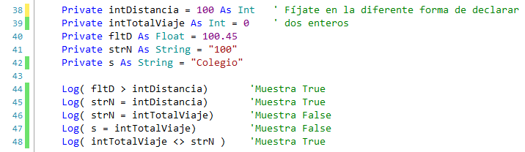
Ejemplos
El resultado de una comparación es siempre un valor lógico (True o False)

Slide 6
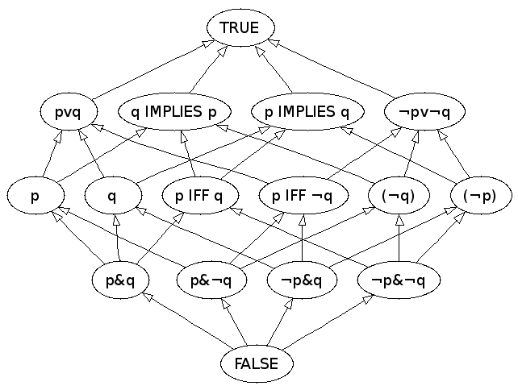
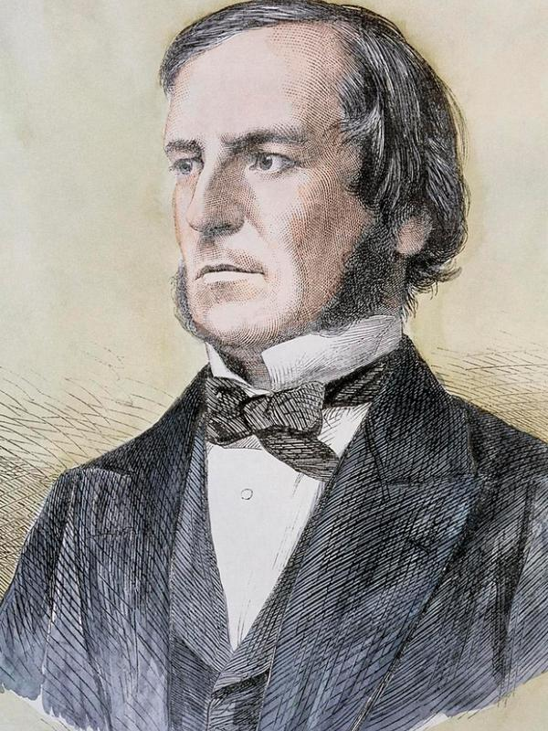
Álgebra Booleana
Hola
Sí, así es, y es fascinante si lees sobre esto
Os presento a George Boole
Hola George
George, eres más conocido como el autor de Las Leyes del Pensamiento, ¿verdad?
¿Puedes explicárnoslo?
Notes:
En el álgebra booleana los valores de las variables son verdadero o falso. Normalmente se representan por un 1 o un 0, respectivamente. Al contrario que con el álgebra a la que estás acostumbrado, en el álgebra booleana hay 3 operaciones posibles: Y, O y Negación (en inglés, AND, OR y NOT).

Slide 7
Álgebra Booleana
Piensa en una afirmación como “Voy al colegio ahora”.
Y una segunda frase como “Está diluviando”

Slide 8
Álgebra Booleana
S1: “Voy al colegio ahora”
S2: “Está diluviando”
(s1) | (s2) | S1 AND S2 | S1 OR S2 | NOT S1
True | True | True | True | False
True | False | False | True | False
False | True | False | True | True
False | False | False | False | True
Notes:
Dos afirmaciones que al unirse con el operador AND dan como resultado un valor cierto sólo si las dos eran ciertas.
Dos afirmaciones que al unirse con el operador OR dan como resultado un valor cierto si alguna de las dos eran ciertas.
El operador NOT que invierte la veracidad o falsedad de una afirmación.

Slide 9
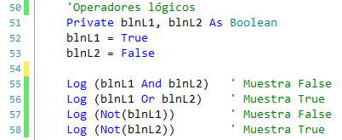
Operadores Lógicos en programación
Fíjate que los operadores lógicos emplean variables lógicas o expresiones lógicas como veremos más adelante.
Notes:
Los operadores lógicos se usan en programación para crear expresiones de comparación complejas. Esto permite al programador optimizar su código con menos líneas y con un código más sencillo.

Slide 10
Ejemplo 1
strNombre1 | = | “Jorge” | OR | strNombre2 | = | “Juan”
Jorge |  | Jorge |  | Málaga |  | Juan
 | True |  |  |  | False
 |  |  | True

Slide 11
Ejemplo 2
Private intA = 10, intB = 20, = 30 As int
Private strNombre1=“Jorge”, strNombre2 = “Málaga” As String
Private blnA = True, blnB = False blnC = False As Boolean
blnA | AND | blnB
True |  | False
 | False

Slide 12
Ejemplo 3
Private intA = 10, intB = 20, = 30 As int
Private strNombre1=“Jorge”, strNombre2 = “Málaga” As String
Private blnA = True, blnB = False blnC = False As Boolean
intA | > | intC | AND | blnA
10 |  | 30 |  | True
 | False
 |  |  | False

Slide 13
Ejemplo 4
Private intA = 10, intB = 20, = 30 As int
Private strNombre1=“Jorge”, strNombre2 = “Málaga” As String
Private blnA = True, blnB = False blnC = False As Boolean
intA + intB | >= | intC | AND | (blnA | OR | blnB)
10 + 20 |  | 30 |  | True |  | False
 | True |  |  |  | True
 |  |  | True

Slide 14

Sentencia If
If ( condición ) Then
Instrucciones
End If
SI la condición es TRUE, ejecuta las instrucciones que hay entre Then y End If
Notes:
Al igual que la vida real nos hacemos preguntas, en programación también hace falta comprar valores o cambiar el orden de ejecución del programa para que haga diferentes cosas.
La sentencia If se usa para realizar esas preguntas.

Slide 15
Ejemplos
Private intA = 10, intB = 20 As Int
If intA > 0 Then
Log(intA & " es un número positivo")
End If
If intA > 10 Or intB > 10 Then
Log("Uno o los dos números son mayores que 10")
End If
If intA Mod 2 = 0 Then
Log(intA & " es un número par ")
End If

Slide 16
Sentencia If – Else
If ( condición ) Then
Instrucciones_Verdadero
Else
Instrucciones_Falso
End If
Si la condición es True, entonces ejecutar las Instrucciones_Verdadero. Si la condición es False, ejecutar las Instrucciones_Falso
Notes:
El comando Else permite ejecutar instrucciones cuando la condición del If es falsa.

Slide 17
Ejemplo
Private intA = 10, intB = 20 As Int
If intA > 0 Then
Log(intA & " es un número positivo ")
Else
Log(intA & " no es un número positivo ")
End If
If intA > 10 Or intB > 10 Then
Log("Uno o los dos números son mayores que 10")
Else
Log("Ninguno de los números es mayor que 10")
End If

Slide 18
Ejemplo
Private intA = 10, intB = 20 As Int
If intA Mod 2 = 0 Then
Log(intA & " es un número par")
Else
Log(intA & " es un número impar")
End If

Slide 19
If – else - else if
If ( condición1 ) Then
Instrucciones1
Else If ( condición2 ) Then
Instrucciones2
Else If ( condición3 ) Then
Instrucciones3
Else If ( condición4 ) Then
Instrucciones4
...
Else
Instrucciones_Todo_Falso
End If
Notes:
El funcionamiento de los mútliples If anidados es el siguiente:
Se comprueba la primera condición (condición1). Si es True, ejecutamos el código Instrucciones1 y el If finaliza (no se ejecuta nada más).
Si la primera condición del primer If (condición1) es False, entonces se comprueba la condición del segundo If (condición2) y, si es cierta, se ejecutan las Instrucciones2 (y no se ejecuta nada más).
Para el resto de If, se comprueban sus condiciones si las anteriores son falsas.
Si ninguna de las condiciones de los If es cierta, se ejecutan las Instrucciones_Todo_Falso. El Else no es obligatorio usarlo.

Slide 20
Ejemplo 3
Un restaurante de comida rápida ofrece estas comidas:
Comida Precio
Hamburguesa 5€
Pizza 3€
Salchica 1,5€
Crea un programa que:
Lea el tipo de comida que el cliente quiere. Imprimar el coste de la comida. Por ejemplo: Entrada: “Salchicha”. Salida: “Salchicha 1,50 €”.

Slide 21
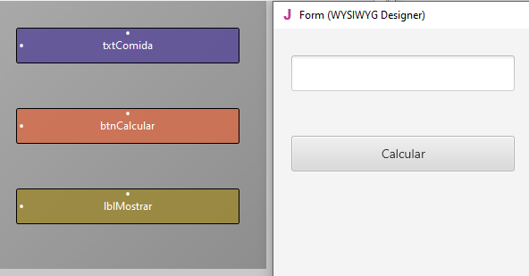
Ejemplo 3
Paso 1
Crea un nuevo proyecto de tamaño 300x300.
Paso 2
En el diseñador, crea la pantalla de la aplicación

Slide 22
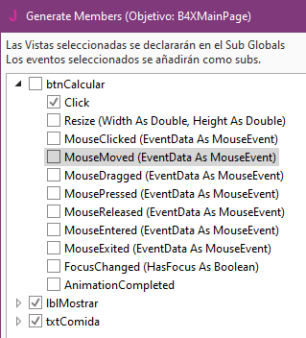
Ejemplo 3
Paso 3
Genera miembros para txtComida, btnCalcular, lblMostrar y btnCalcular_Click.

Slide 23
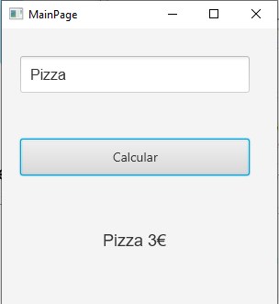
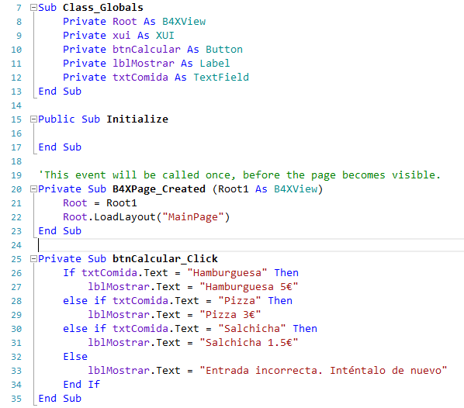
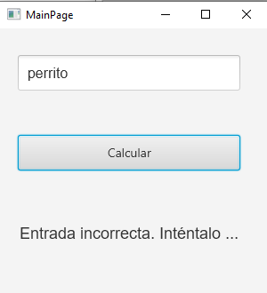
Ejemplo 3
Código para btnCalcular_Click

Slide 24
Algoritmos para el máximo; Método 1 – Sentencia If simple
If Inta > intB AND Inta > intC then
Log(Inta)
End If
If intB > Inta AND intB > intC then
Log(intB)
End If
If intC > Inta AND IntC > intB then
Log(intC)
End If

Slide 25
Algoritmos para el máximo; Método 2 – If anidado
If intA > intB then
If intA > intC then
Log(intA)
End If
End If
If intB > intA then
If intB > intC then
Log(intB)
End If
End
If intC > intA then
If intC > intB then
Log(intC)
End If
End If

Slide 26
Algoritmos para el máximo; Método 3 – Algoritmo máx
Máx = intA
If intB > Máx then
Máx = intB
End If
If intC > Máx then
Máx = intC
End If
Log(Máx)

Slide 27
¡Gracias!
Fotos tomadas de:
https://en.wikipedia.org/wiki/George_Boole
https://en.wikipedia.org/wiki/If%E2%80%94

